Slide 1
Møte i samarbeidsforum Rekom
Tema: Tilskuddsordningen for lokal kompetanseutvikling
Radisson Blu Hotel Trondheim Airport 28. september
Notes:
Velkommen
Presentasjon tar vi når Dekom også er med, Sametinget og KS hadde dessverre ikke mulighet til å delta i dag, i tillegg har vi en ny representant for private barnehageeiere, han kommer i morgen.
Agenda – og organisering av dagene, praktisk

Slide 2
Agenda
28.September - møte i samarbeidsforum Rekom Trøndelag
09:00 – 09:45 | Sak 13/2021 | Velkommen! Presentasjon fra arbeidsgruppenes arbeid: Mandat for samarbeidsforum Langsiktig plan
09:45 – 10:00 | Pause
10:00 – 10:45 | Forts. sak 13 | Mandat og Langsiktig plan -aktuelle problemstillinger til diskusjon
10:45 - 10:55 | Pause
10:55 – 11:30 | Sak 14/2021 Sak 15/2021 | Presentasjon av supplerende tildelingsbrev, 25.06.2021 -forberedelse til beslutningssak 12.okt. Saker til møte 12.okt. Eventuelt
Notes:
Agenda for formiddagen er først mandat for samarbeidsforum og langsiktig plan. Vi har tenkt å presentere dokumentene, og samtidig åpne opp for refleksjoner og gruppearbeid.
Vi har jo utfordret dere til å tenke igjennom problemstillinger på forhånd, så vi skal ta utgangspunkt i det.
I tillegg skal vi se på det supplerende tildelingsbrevet, og saker til møte 12.okt.
Er det noen som har eventueltsaker?

Slide 3
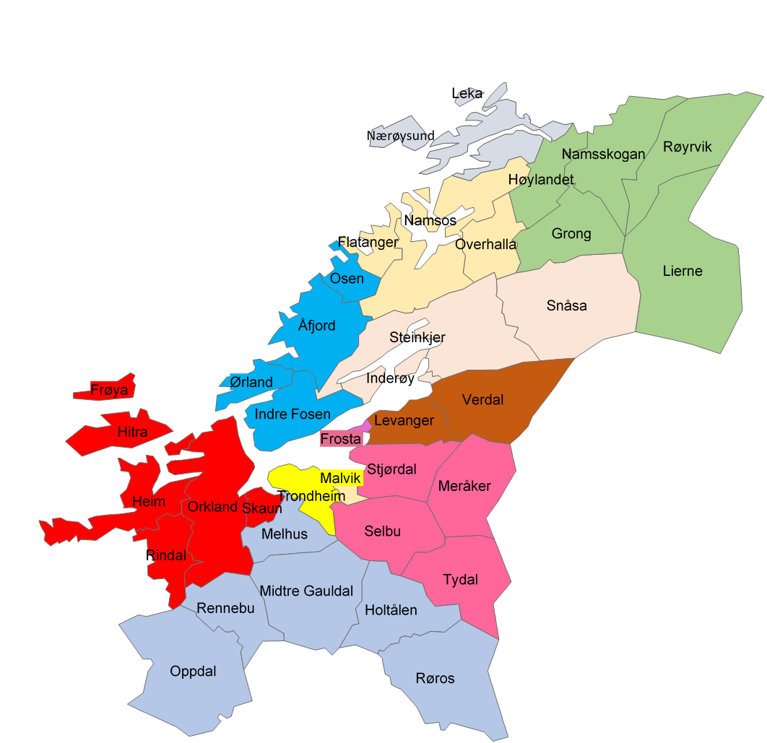
Sak 13 /2021 Presentasjon av revidert mandat for samarbeidsforum og langsiktig plan
Innretning i Rekom Trøndelag
-inndeling i regionale kompetansenettverk
-opprettet samarbeidsforum
-beskrivelse av rammer i langsiktig plan
Notes:
Regional ordning for kompetanseutvikling hadde sin oppstart i 2019, og vi brukte mye tid i oppstartsperioden på hvordan vi skulle innrette oss i Trøndelag.
Kartet kom vi raskt frem til (altså inndeling i regionale kompetansenettverk), mye på grunn av at gamle Sør-Trøndelag hadde erfaring med inndeling i regioner, samt at Dekom startet året før. Det har skjedd noen kommunesammenslåinger, og Snåsa har blitt innlemmet i Innherredsnettverket.
Vi utarbeidet et mandat for samarbeidsforum, og vi har også utarbeidet det vi da kalte en langsiktig kompetanseutviklingsplan, som beskrev innretningen av ordningen for Rekom i Trøndelag.

Slide 4
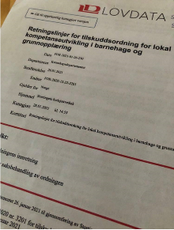
Sak 13 /2021 Bakgrunn for revidering
Bakgrunn for revidering av dokumentene mandat for samarbeidsforum og langsiktig plan
Notes:
I 2021 kom Retningslinjer for tilskuddsordning for lokal kompetanseutvikling i barnehage og grunnopplæring, og i stortingsmeldingen Tett på – tidlig innsats og inkluderende fellesskap i barnehage, skole og SFO varslet regjeringen et kompetanseløft for spesialpedagogikk og inkluderende praksis.
Retningslinjen omfatter både regional ordning for kompetanseutvikling for barnehage, desentralisert ordning for kompetanseutvikling i grunnskole og videregående skole og Kompetanseløft for spesialpedagogikk og inkluderende praksis.

Slide 5
Sak 13 /2021 Bakgrunn for revidering
Arbeidsgruppe, tilskuddsordning:
- skal arbeide frem en mal for innstilling der føringer i retningslinjer for tilskuddsordningen inngår, samt revidere langsiktig plan for kompetanseutvikling og mandat for samarbeidsforum.
Arbeidsgruppe om samiske perspektiver:
- lage forslag til samarbeidsforums arbeid med å sikre at de samiske perspektivene blir ivaretatt
2 arbeidsgrupper nedsatt
Notes:
1. Med utgangspunkt i nye retningslinjer og innføring av kompetanseløftet, så ble det i møte i samarbeidsforum 2.-3.mars nedsatt 2 arbeidsgrupper.
Begge arbeidsgruppene skulle bidra til at intensjonen og prinsippene for ordningen, slik de er nedfelt i retningslinjene, skal bli ivaretatt i Rekom Trøndelag.
2. Arbeidsgruppe om det samiske perspektivet har presentasjon av sitt arbeid på møte i samarbeidsforum 12.okt. Vi starter i dag med å se på mandat for samarbeidsforum og langsiktig plan.
3. De som har deltatt i arbeidsgruppene har vært: Elin Børve fra Nord universitet og Anne Lise Holmvik fra DMMH har deltatt i begge arbeidsgruppene.
I den sistnevnte gruppa, som vi skal presentere arbeid fra i dag, har disse deltatt: Ragnhild Granskogen nettverksleder Tr.h/Malvik, Gøril Dønheim-Nilsen nettverksleder Fosen, Ann-Kathrin Mulstad fra Utdanningsforbundet og Geoffrey Armstrong fra PBL, Anne Kirsti Welde og Berit Sunnset for Statsforvalteren. Det har vært avholdt 5 møter i gruppa, a`2-3 timer, så vi har brukt mye tid på å forstå og samtidig prøve å gjøre dokumentene forståelig og innrettet etter retningslinjen med de strukturene vi har valgt for Trøndelag.
Vi skal først se på Mandat for samarbeidsforum.
(I arbeidsgruppe om de samiske perspektiver satt: Liv Ingegerd Selfjord for Statsforvalteren, Anne Jannok Eira for Sametinget, Heidi Henriksen nettverksleder Innherred, Marit Sofie Ishoel nettverksleder Gauldal og Paal Christian Bjønnes styrer i privat barnehage)

Slide 6
Sak 13 /2021 Mandat for samarbeidsforum
Samarbeidsforum skal sikre medvirkning for aktørene i ordningen.
Mandatet bygger på Retningslinjer for tilskuddsordning for lokal kompetanseutvikling i barnehage og grunnopplæring.
Mandatet inneholder:
- hvem som er representanter i samarbeidsforum
samarbeidsforumets oppgaver
Årlig innstilling
Langsiktig plan
Gjeldende periode, 2022-2025
Omfang, 4 møter i året, inkl. fellesmøter med Dekom
Kort om representantenes rolle i samarbeidsforum
Notes:
Udir har utarbeidet en mal for hvordan et mandat kan se ut, og vi har tatt utgangspunkt i både dette og det mandatet vi allerede hadde utarbeidet.
Så har vi noen spørsmål til refleksjon

Slide 7
Sak 13 /2021 Refleksjon
Er det slik representasjon som best beskriver deres rolle i samarbeidsforum?
-hvis ikke skriv inn forslag på tekst
Generelt om mandat for samarbeidsforum; er det noe dere savner?
En og en, eller felles ved bordet 10 min
Skriv inn i arkene som ligger på bordene, vi vil samle inn dette i pausen
Notes:
Spørsmål til refleksjon; Er det slik representasjon som best beskriver deres rolle?
Generelt om mandat for samarbeidsforum; er det noe dere savner?
En og en eller felles refleksjon: bruke 10 min på dette. Skriv inn i arkene som ligger på bordene, vi vil samle inn dette i pausen
Etter 10 min: Håper at de har skrevet inn nødvendige endringer. Forslaget vårt er at vi lander mandat for samarbeidsforum 12.oktober. Det er mulig å komme med innspill før den tid, og videre på møte om 14 dager. Det er bare å sende til oss pr.mail eller ringe.
Oppsummering: spør om det er noe de vil dele, er det noe dere savner i mandat for samarbeidsforum?

Slide 8
Sak 13 /2021 Langsiktig plan
Beskrivelse av ordningene
Aktørenes roller og ansvar
Aktørenes oppgaver
Innretning og forvaltning
Bruk av midler
Saksgang
Vedlegg
Notes:
En langsiktig plan for både Rekom og kompetanseløftet. Planen skal vise innretningen for kompetansetiltak for barnehagene i Trøndelag.
Hvorfor har vi ikke klart å lage en felles plan sammen med Dekom;
-forskjeller i lovverk, rammeplan/fagfornyelsen, eiertyper
-særegent med barnehage er at vi har nesten 50% private barnehager, vi ønsker å sikre at alle barnehagene blir involvert
-erfaringer med at barnehage kan drukne i skole (som er flere i antall barn og årsverk)

Slide 9
Sak 13 /2021 Beskrivelse av ordningene
Statlige kompetansemidler
-barnehagetilbud av høy kvalitet
-styrket samarbeid gjennom partnerskap
-ulike samarbeidsarenaer
-samiske perspektiver (vedlegg)
-kompetanseløftet - innlemmet
Notes:
Beskriver hvorfor vi har en slike ordninger, hva Rekom og Kompetanseløftet er, og kort om organisering av ordningene i Trøndelag
Her er stikkord i beskrivelse av ordningene

Slide 10
Sak 13 /2021 Aktørenes rolle, ansvar og oppgaver
Beskriver alle aktørene og deres rolle og ansvar knyttet til ordningene
Styrer
Barnehageeier
Barnehagemyndighet
PPT
Kompetansenettverkene
Koordinator av kompetansenettverket
UH
Statped
Sametinget
Statsforvalteren
I tillegg er oppgavene til disse beskrevet:
-kompetansenettverket
-koordinator av kompetansenettverkene
-UH
-Statped
-Statsforvalteren

Slide 11
Sak 13 /2021 Refleksjon
Hvordan kan en best beskrive aktørenes roller og ansvar i ordningene?
Hvordan kan en best beskrive aktørenes oppgaver i ordningene?
------ gjør nødvendige endringer i dokumentet, som ligger på bordene.
Notes:
Hvordan kan en best beskrive aktørenes roller og ansvar i ordningene?
Hvordan kan en best beskrive aktørenes oppgaver i ordningene?
-gjør nødvendige endringer i dokumentet, som ligger på bordene.
En og en eller felles refleksjon: bruke 10 min på dette. Skriv inn i arkene som ligger på bordene, vi vil samle inn dette i pausen
Etter 10 min: Håper at de har skrevet inn nødvendige endringer. Forslaget vårt er at vi lander også Langsiktig plan 12.oktober. Det er mulig å komme med innspill før den tid, og videre på møte om 14 dager. Det er bare å sende til oss pr.mail eller ringe.
Oppsummering: spør om det er noe de vil dele, noe som har prinsipiell betydning, som dere ønsker drøftinger på møte i samarbeidsforum 12.okt?

Slide 12
Sak 13 /2021 Bruk av midler
Faste årlige beløp
SAMARBEIDSFORUM
Koordinator
Møter i samarbeids-forum
Frikjøp
Individuelle tiltak
SAMARBEIDSFORUM
Ablu samisk
Annet? vurderes årlig
Pro-rata fordeling
KOMPETANSENETTVERK
Kollektive tiltak
PS! I partnerskap må UH og kompetanse-nettverkene stipulere beløp som skal tildeles nettverket og UH
Individuelle tiltak
Kompetanseløftet
PPT-sporet; med inkluderingsanalysen
Notes:
FORSLAG TIL BRUK AV MIDLER:
Vi ser at det er behov for faste årlige beløp utbetalt fra samarbeidsforum til følgende:
Koordinator på nettverksnivå:
100.000,- til hvert nettverk = 1.000` til koordinering på nettverksnivå
Frikjøp for barnehageeiere:
Handlingsrom for de regionale kompetansenettverkene (utbetale ut fra pro rata)
Total sum: 500.000,- for hele fylket
a) midlene kan brukes til frikjøp til barnehageeiere som er med i tiltak
b) noe av midlene kan brukes for å sikre deltakelse fra de private barnehageeiernes deltakelse i kompetansenettverket
Møter i samarbeidsforum:
Rekom: 200.000,- til møter og samlinger (Dekom: 200.000,- til møter og samlinger)
Individuelle tiltak, kan vi se for oss en slik fordeling (inntil 30% av midlene kan brukes til individuelle tiltak)
Samisk arbeidsplassbasert barnehagelærerutdanning:
For 2021-2025, settes det av 80.000,- pr student, 16 studenter = 1.280.000,-
Så kan det vurderes årlig om det er behov for andre individuelle tiltak som fellestiltak på fylkesnivå.
Resterende beløp utbetales til barnehagebaserte kompetanseutviklingstiltak og individuelle tiltak, etter en pro rata-fordeling mellom kompetansenettverkene.
Inntil 30% av midlene kan brukes til individuelle tiltak.
I beregningsgrunnlaget for de kollektive tiltakene må kompetansenettverkene og UH i partnerskap stipulere beløp som skal tildeles nettverket og UH. UH mottar midlene for sitt bidrag i eget tilsagnsbrev.
For Kompetanseløftet deltar 3 nettverk i pulje 1 av PPT-sporet i 2021-2022, som omhandler inkluderingsanalysen. Nye puljer starter her i 2022. Så en del av midlene går til dette fellestiltaket.
Så skal vi se nærmere på innretningen for Kompetanseløftet i morgen.
(Ordningene skal ses i sammenheng. Det er derfor mulig å disponere midler innenfor Rekom til tiltak innenfor Kompetanseløftet, men ikke motsatt.)

Slide 13
Sak 13 /2021 Synliggjøring av midler, stipulere kostnader
Tilskudd
Navn på tilskuddsmottaker (Husk å splitte kostnad mellom nettverk og UH) | Tilskudd 2021
Indre Namdal kompetansenettverk | 40.000,-
Nord Universitet | 200.000,-
Sum | kr 240.000 -
Tilskudd
Navn på tilskuddsmottaker (Husk å splitte kostnad mellom nettverk og UH) | Tilskudd 2021
Sum | kr -
Tildelingsbrev til Indre Namdal kompetansenettverk
Eksempel
Tildelingsbrev til Nord universitet
Notes:
I beslutningsgrunnlaget er det en kolonne der nettverket og UH må stipulere kostnader
Hva er det som har kostnad for nettverket: leie av lokaler,
Hva er det som har kostnad for UH: faglærer osv…
Inntil nå: Kompetansenettverkene har betalt det som UH trenger for å gjennomføre kompetansetiltakene
NÅ: viser til 7.3 Tilsagn om midler: Midler som skal tildeles UH for deres bidrag, skal utbetales direkte til gjeldende UH

Slide 14
Sak 13 /2021 Saksgang
Kompetanse-nettverk
Beslutnings-grunnlag
Eiere
Behovs-melding
Samarbeids-forum
Pro rata
Samarbeids-forum
Innstilling
Stats-forvalteren
Vedtak/- Tilsagnsbrev
Innen 1.desember
Medio januar
Innen 1.februar
Innen 15.mars
Innen 15.april
Notes:
Barnehageeier vurderer og melder behov i behovsmelding, høsten, må leveres til kompetansenettverkene innen 1.desember
Møte i samarbeidsforum medio januar, fordeling av midler, prorata-ramma blir kjent
Kompetansenettverket innhenter behov og gjør prioriteringer (i partnerskap med UH) innen 1.februar, sender inn til Statsforvalteren
Statsforvalteren lager innstilling med utg.p i nettverkenes beslutningsgrunnlag, og samarbeidsforum leverer innstilling til statsforvalteren innen 15.mars
Statsforvalteren skriver vedtak til tilskuddsmottakerne i et tilsagnsbrev innen 15.april
Samarbeidsforum kan påklage Statsforvalterens beslutning om avslag, Utdanningsdirektoratet er klageinstans
Statsforvalteren utbetaler midlene i juni

Slide 15
Sak 13 /2021 Vedlegg
Mandat for samarbeidsforum
Samiske perspektiver i barnehagene i Trøndelag
Fakta om barnehagene i Trøndelag
Maler i Excel-skjema:
-kriterier for ordningene
-behovsmelding for eiere/virksomheter
-beslutningsgrunnlag for kollektive tiltak fra kompetansenettverkene
-beslutningsgrunnlag for individuelle tiltak fra kompetansenettverkene
-beslutningsgrunnlag for kompetanseløftet fra kompetansenettverkene
Notes:
Samiske perspektiver, arbeidsgruppas arbeid presenteres 12.okt
Fakta om barnehagene i Trøndelag er vedlegg fordi det er tall som må revideres hvert år
Maler: skal vi se på sammen med Dekom senere i denne samlingen
Mandat for samarbeidsforum, Langsiktig plan, vedlegg om samiske perspektiver vedtas 12.okt

Slide 16
Sak 13 /2021 Gruppearbeid
Padlet
Hva tenker dere vi må drøfte nærmere i møte i samarbeidsforum 12.oktober?
Er det noe som er uforståelig?
Er det noe dere er uenige i?

Slide 17
Sak 14/2021 Supplerende tildelingsbrev
Statsforvalteren I Trøndelag har mottatt 1 800 000 i supplerende tildeling (25.06.21) til Regional ordning for kompetanseutvikling barnehage.
Samlet tildeling for 2021: 19 681 000 (17 194 580 februar)
Samarbeidsforum beslutter innstilling i møte 12.10.21
7.2. Samarbeidsforumets innstilling • Innstillingen skal gi en oversikt over hvordan aktørene i samarbeidsforum ønsker at midlene skal fordeles mellom de aktuelle tilskuddsmottakerne, hvilke tiltak som skal prioriteres, hvem som skal delta og tiltakenes varighet.
• Prioriteringen av tiltak skal være forankret i en langsiktig felles plan i samarbeidsforumet for bruk av midlene i tilskuddsordningen.
• Kompetansetiltakene i tilskuddsordningen kan sees i sammenheng og finansieres på tvers av kompetanseløftet og regional- og desentralisert ordning.
Midlene kan brukes til
• å vurdere kompetansebehov
• utvikle og planlegge kompetanseutviklingstiltak
• gjennomføre og vurdere kompetanseutviklingstiltak.
Det er anledning til å bruke deler av midlene til en koordinatorfunksjon. I begrenset omfang.
Notes:
Del II – Forvaltning og saksbehandling av ordningen
5. Ansvar for å forvalte tilskuddsordningen
Utdanningsdirektoratet fordeler midler til Statsforvalteren gjennom årlige tildelingsbrev. Midlene fordeles til embetene utfra en beregningsmodell. Statsforvalteren har ansvaret for forvaltning av tilskuddsordningen i sitt embete. Det innebærer:
•Å formidle overordnede nasjonale intensjoner, rammer og føringer for ordningene, inkludert sørge for at kriteriene for tildeling er kjent for aktørene i samarbeidsforum og regionale kompetansenettverk.•Å legge til rette for lokalt samarbeid mellom barnehager og skoler og universiteter og høyskoler.•Å være sekretariat for samarbeidsforum(ene) i sitt embete.•Å bidra til samarbeid og sammenheng på tvers av ulike kompetansetiltak i embetet.•Å fatte vedtak og tildele midler til tilskuddsmottakere i tråd med samarbeidsforumets innstilling. Tildelingen må oppfylle tildelingskriteriene beskrevet under punkt 3.3, og punkt 8 om instruks for økonomiforvaltning.•Å bidra til transparens gjennom oversikt over tiltak, planer og rapportering.•Å rapportere årlig til Utdanningsdirektoratet.
3.3 Kriterier for tildeling av tilskuddsmidler:
Kompetanseutviklingstiltak er forankret i lokalt definerte behov
•Behovene for kompetanseutvikling skal være basert på lokale vurderinger av kompetansebehov i den enkelte barnehage og skole, og basert på faglig dialog med universitet eller høyskole.•Lokale vurderinger av kompetanseutviklingsbehov skal forankres ved den enkelte barnehage og skole på en måte som involverer de ansatte og ledere.Midlene skal brukes til barnehage- og skolebasert kompetanseutvikling
•Tiltakene skal fremme kollektive prosesser for profesjonsutvikling som utvikler barnehagen og skolen.Tiltakene gjennomføres i partnerskap mellom barnehage- og skoleeiere og universiteter og høyskoler
•Eiere og universiteter og høyskoler skal samarbeide om å vurdere kompetansebehov, planlegge og gjennomføre tiltak i barnehager og skoler.•Universiteter og høyskoler som bidrar i kompetanseutviklingen skal legge til rette for at erfaringene fra partnerskapet skal styrke lærerutdanningene.Særskilte kriterier for barnehage
Samarbeidsforumet sin innstilling kan i tillegg til barnehagebasert kompetanseutvikling prioritere en tildeling der inntil 30 prosent av midlene benyttes til følgende kompetansetiltak, vurdert utfra behov lokalt:
•barnehagefaglig grunnkompetanse•kompetansehevingsstudier for fagarbeidere og assistenter•fagbrev som barne- og ungdomsarbeider (praksiskandidatordningen)•tilretteleggingsmidler for lokal prioritering.

Slide 18
Supplerende tildeling
Likt for alle: Prorata; 10% kommune + årsverkstildeling
Prorata ut fra årsverkstildeling
ROS (Risiko og sårbarheter i kompetansenettverk/eiere/kommuner)
UH
Forespørsler om lokale tilretteleggingsmidler fra de som fikk i fjor
?
Notes:
Totalt 15 kommuner, 47 personer mottok tilretteleggingsmidler for studier.
25.000,- pr.pers, totalt 1.175.000,- for Trøndelag høsten 2020.
(Fra presentasjon Basil tall – bemanning av 15.12.2002)

Slide 19
Sak 15/2021 Eventuelt
Saker til 12. oktober
Eventuelt

